Slide 1

Gerenciamento de Custos do Projeto
15/01/2007
1
Notes:
1

Slide 2
Equipe
Bruno Sabino
Durval Augusto Lira
Fabiana Leonel
Luiz Sérgio

Slide 3
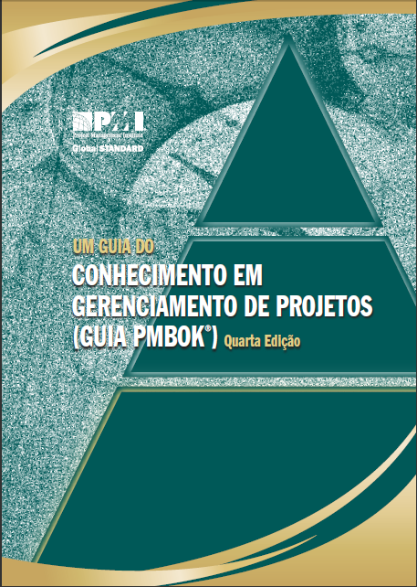
Objetivo:
Apresentar os processos, ferramentas e técnicas utilizadas para gerenciar os custos de um projeto na visão do PMBOK
Notes:
3

Slide 4
Introdução
A Gerencia de Custos do projeto tem como principal objetivo garantir que o projeto seja executado dentro do orçamento aprovado para o projeto.
Notes:
4
O gerenciamento dos custos do projeto trata principalmente do custo dos recursos necessários para terminar as atividades do cronograma.

Slide 5
Pontos importantes
O foco principal é no custo dos recursos necessários para finalizar as atividades do projeto
A estimativa deve ser baseada na EAP (Estrutura Analítica do Projeto)
A estimativa deve ser realizada por quem irá realizar o trabalho
Informações históricas são extremamente importantes
Notes:
5

Slide 6
Pontos importantes
Um custo base deve ser estimado e aprovado, só podendo sofrer alterações sob autorização
Ações corretivas devem ser tomadas para garantir o custo durante a execução
O gerente de projetos sempre deve analisar e discutir as reais necessidades do projeto (custo, tempo, etc) independente que essas sejam impostas pela alta gerência!!!
Notes:
6

Slide 7
Gerenciamento dos Custos do Projeto
  “Inclui os processos envolvidos em estimativas, orçamentos e controle dos custos, de modo que o projeto possa ser terminado dentro do orçamento aprovado.”
  (Guia PMBOK® - Quarta Edição)
Notes:
7

Slide 8
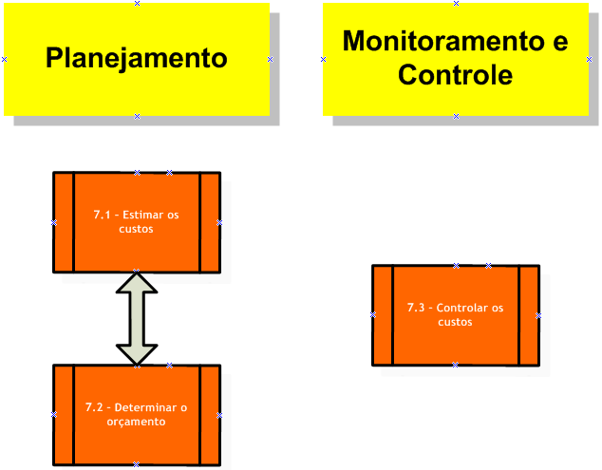
Gerenciamento dos Custos do Projeto
A estimativa do custo deve ser baseada na EAP
O controle dos custos podem ser feitos em nível de conta de controle na EAP.
Notes:
8

Slide 9
Gerenciamento dos Custos do Projeto
  Também devem ser considerados:
    O efeito das decisões do projeto sobre o custo de utilização;
    Manutenção e suporte do produto, serviço ou deliverable do projeto.
  A capacidade de influenciar o custo é maior nos estágios iniciais do projeto, esse é o motivo pelo qual a definição do escopo logo no início é essencial.
Notes:
9

Slide 10
7.1 – Estimar os Custos
  “É o processo responsável pelo desenvolvimento de uma estimativa dos custos dos recursos necessários para terminar as atividades do projeto.”
  (Guia PMBOK® - Quarta Edição)
Notes:
10

Slide 11
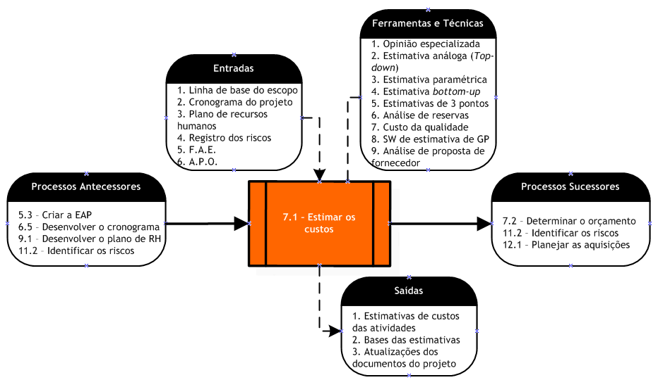
7.1 – Estimar os Custos
Declaração do Escopo do Projeto: descreve a necessidade de negócios, a justificativa, os requisitos e os limites atuais do projeto.
EAP: fornece a relação entre todos os componentes do projeto e as entregas do projeto.
Dicionário da EAP: fornecem uma identificação das entregas e uma descrição do trabalho de cada componente da EAP.
Informações de projetos passados similares sobre taxas de mão de obra, custo de materiais, fatores de riscos e outras.
Usa os valores de parâmetros de um projeto anterior semelhante como base para estimar o mesmo parâmetro ou medida para um projeto atual;
Abordagem que estima o valor bruto;
Frequentemente usada para estimar quando não há informações suficientes;
Menor precisão;
Menor esforço.
Tipo e quantidade de recursos;
Quantidade de tempo que os recursos são aplicados para completar o trabalho do projeto.
Usa uma relação estatística entre dados históricos e outras variáveis.
Atributos de recrutamento do projeto;
Índices de pessoal;
Reconhecimentos/prêmios relacionados
Método para estimar um componente de trabalho;
Maior nível de detalhes especificado;
O custo e a precisão são influenciados pelo tamanho ou complexidade da atividade individual ou pacote de trabalho.
Custos de mitigação de riscos (Reserva de Contingência).
Considera os cenários mais provável, otimista e pessimista para os custos do projeto.
Condições de Mercado;
Informações comerciais publicadas.
Reserva de Contingência
Reserva Gerencial
Políticas e Modelos de estimativas de custos;
Informações Históricas e Lições Aprendidas.
Trabalho adicionado ao projeto para garantir que o planejamento da qualidade deveria ser considerado na estimativa do projeto.
Custo de conformidade (prevenção de custos e custos de avaliação de qualidade) e Custo de falta de conformidade (internos – retrabalho; Externos – Garantia).
Aplicativos de software para estimativa de custos;
Planilhas computadorizadas;
Ferramentas estatísticas de simulação.
Análise de quanto o projeto custaria baseado nas respostas das cotações dos fornecedores qualificados.
Avaliações quantitativas dos prováveis custos necessários para executar o trabalho do projeto.
Documentação de apoio à estimativa de custos das atividades;
Deve fornecer uma imagem clara, profissional e completa do que originou a estimativa dos custos.
Registro dos riscos
Notes:
11

Slide 12
7.1 – Estimar os Custos
  “Não esqueça que os custos de gerenciamento de projetos são parte das despesas do projeto e devem ser incluídos nas estimativas”.
Notes:
12

Slide 13
7.2 – Determinar o Orçamento
  “É o processo responsável pela agregação dos custos estimados de atividades individuais ou pacotes de trabalho para estabelecer uma linha de base dos custos.”
  (Guia PMBOK® - Quarta Edição)
Notes:
13

Slide 14
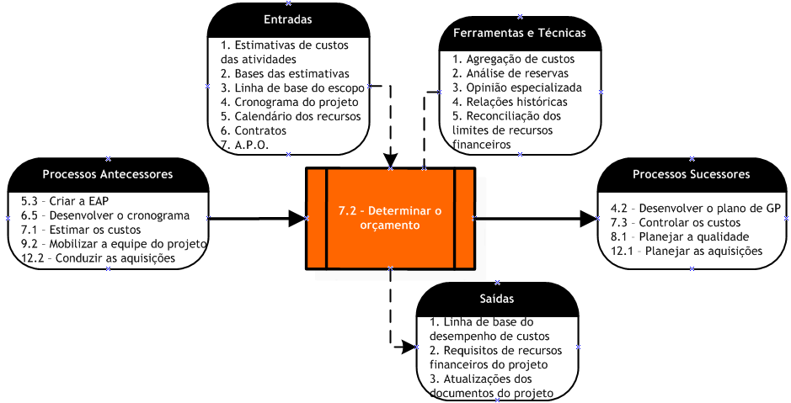
7.2 – Determinar o Orçamento
As estimativas para cada atividade dentro de um pacote de trabalho são agregados para obter uma estimativa de custos para cada pacote.
As estimativas de custos são agregadas por pacotes de trabalho de acordo com a EAP, para os níveis de componentes mais altos da EAP (contas de controle) e para o projeto todo.
Detalhes de suporte para as estimativas;
Quaisquer premissas básicas sobre a inclusão ou exclusão de custos indiretos no projeto.
As reservas de contingência são somadas para alcançar a linha de base de custos;
Na etapa final, as reservas de gerenciamento são adicionadas para obter o custo orçado do projeto.
Declaração do Escopo (Limitações formais e Restrições dos recursos);
EAP (Relações entre todas as entregas do projeto e seus componentes);
Dicionário da EAP.
Consultores de setores econômicos.
Possui as datas de início e término planejadas dos componentes para os quais os custos serão alocados.
Estimativas paramétricas ou análogas com projetos similares do passado.
Informações sobre quais recursos são designados para o projeto e quando os mesmos serão alocados.
Alinhamento do gasto planejado para o projeto com o limite financeiro disponível;
Fluxo de caixa.
Informações contratuais relevantes e custos relacionados a produtos, serviços ou resultados que foram comprados.
Políticas, procedimentos e diretrizes relacionadas ao orçamento de custos;
Ferramentas para orçamento de custos;
Métodos de elaboração de relatórios.
Orçamento no Término (ONT);
Dividido em fases, usado como base em relação a como será medido, monitorado e controlado o desempenho geral no projeto.
A necessidade de financiamento é derivada da linha de base dos custos e pode-se definir uma margem para prever um início mais acelerado ou estouro nos custos do projeto.
Registro dos riscos;
Estimativa de custos;
Cronograma do projeto.
Notes:
14

Slide 15
7.3 – Controlar os Custos
  “Monitoramento do andamento do projeto para atualização do seu orçamento e gerenciamento das mudanças feitas na linha de base dos custos.”
  (Guia PMBOK® - Quarta Edição)
Notes:
15

Slide 16
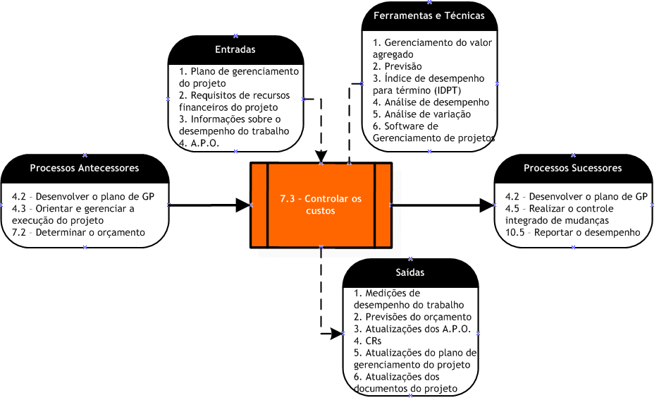
7.3 – Controlar os Custos
Linha de base do desempenho de custos;
Plano de gerenciamento dos custos.
Método de medição de desempenho que:
- ajuda a perceber o real status do projeto;
- auxilia na previsão do projeto baseado em seu desempenho atual;
- permite analisar facilmente a variação entre o que foi planejado e o que foi realizado.
Integra as medidas de escopo, cronograma e custos.
Informações relativas ao andamento e aos custos das atividades do projeto que estão sendo realizadas.
Conforme o projeto progride, previsões para a estimativa no término podem ser elaboradas.
Projeção calculada do desempenho de custos que deve ser atingido no trabalho restante para alcançar um objetivo especificado.
Políticas, procedimentos e diretrizes existentes relacionadas ao controle de custos;
Ferramentas de controle de custos;
Métodos de monitoramento e relato de informações a serem utilizados.
Comparam o desempenho de custos através do tempo:
Análise de variação (compara o desempenho real do projeto ao planejado);
Análise das tendências (examina o desempenho do projeto através do tempo);
Desempenho do valor agregado (compara o plano da linha de base com o prazo real e desempenho de custos).
Usado para monitorar os custos do projeto e mostrar tendências gráficas para prever uma variedade de resultados finais possíveis do projeto.
Valores extraídos dos indicadores da análise de valor agregado.
Causas das diferenças;
Ação corretiva escolhida e suas razões;
Outros tipos de lições aprendidas a partir do controle de custos do projeto.
As mudanças solicitadas podem exigir um aumento ou uma diminuição do orçamento.
Linha de base do desempenho de custos;
Plano de gerenciamento de custos.
Estimativa de custos;
Base de estimativas.
Notes:
16

Slide 17

Exercícios

Slide 18
Exercícios
01. O foco principal do custeio do ciclo de vida é:
  A. Estimar os custos de instalação.
  B. Estimar o custo de operações e manutenção.
  C. Considerar os custos de instalação ao planejar os custos do projeto.
  D. Considerar os custos de operações e manutenção ao tomar decisões de projetos.
Resposta: D.
Justificativa: O custeio do ciclo de vida analisa os custos de operações e manutenção, equilibra-os em relação aos custos do projeto para tentar reduzir os custos durante todo ciclo de vida do projeto.
Notes:
18

Slide 19
Exercícios
02. Os custos de preparação do projeto são um exemplo de:
  A. Custos variáveis.
  B. Custos fixos.
  C. Despesas administrativas.
  D. Custos de oportunidade.
Resposta: B.
Justificativa: Os custos de preparação não mudam conforme a produção do projeto muda. Portanto, são custos fixos.
Notes:
19

Slide 20
Exercícios
03. Um plano de gerenciamento dos custos contém uma descrição:
  A. Dos custos do projeto.
  B. De como os recursos serão alocados.
  C. Dos orçamentos e de como foram calculados.
  D. Do nível da EAP no qual será calculado o valor agregado.
Resposta: D.
Notes:
20

Slide 21
Exercícios
04. Risco de custos significa que:
  A. Há riscos que custarão dinheiro ao projeto.
  B. O projeto é muito arriscado do ponto de vista de custo.
  C. Há um risco de que os custos do projeto sejam mais altos do que o planejado.
  D. Há um risco de que os custos do projeto sejam mais baixos do que o planejado.
Resposta: C.
Notes:
21

Slide 22
Exercícios
05. Estimativa paramétrica envolve:
  A. Definição de parâmetros de custo ou a duração do ciclo de vida do projeto.
  B. Cálculo do custo individual e as estimativas de duração de cada pacote de trabalho e integrá-los para obter o custo total ou a duração do projeto.
  C. Usando uma relação estatística entre dados históricos e outras variáveis ​​para calcular uma estimativa para os parâmetros de atividade, tais como custo, orçamento e duração.
  D. Utilização do custo real ou a duração de um projeto similar anterior para estimar o custo ou a duração do projeto atual.
Resposta: C.
Justificativa: PMBOK Guide, page 172, Section 7.1.2.3.
Notes:
22

Slide 23
Exercícios
06. A linha de base de desempenho de custo tem todas as seguintes características, EXCETO:
  A. É uma fase autorizada do orçamento na conclusão (ONT) utilizado para medir, monitorar e controlar o desempenho do custo total do projeto.
  B. Ele mostra o custo real das despesas ao longo da vida do projeto.
  C. É desenvolvido como um somatório dos orçamentos aprovados por período de tempo.
  D. Ele é geralmente apresentado na forma de uma curva em S.
Resposta: B.
Justificativa: PMBOK Guide, page 178, Section 7.2.3.1, and Figure 7-6
Notes:
23

Slide 24

Dúvidas
Notes:
24

Slide 25
PMBoK 4º Edição, PMI – Project Management Insitute PMBoK 2008.
REFERÊNCIAS BIBLIOGRÁFICAS
Rational Unified Process®, Version 2002.05.00. Rational Software Corporation, 2001.
Disciplina Planejamento e Gerenciamento de Projetos UFPE/Cin <http:\\www.cin.ufpe.br/~if717 > Acesso em: 05 set 2011.
Notes:
25

